Slide 1

TIẾNG VIỆT 2

Slide 2

Bài thơ em vừa học là gì? Nói một vài điều thú vị mà em đã học được ở bài thơ.

Slide 3
Bài 30
THƯƠNG ÔNG
Tiết 1, 2: Đọc
S/126

Slide 4



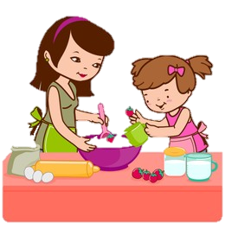
Kể những việc em làm khiến người thân vui.

Slide 5
THƯƠNG ÔNG
Ông bị đau chân
Nó sưng nó tấy,
Đi phải chống gậy
Khập khiễng, khập khà,
Bước lên thềm nhà
Nhấc chân quá khó.
Thấy ông nhăn nhó,
Việt chơi ngoài sân
Lon ton lại gần,
Âu yếm, nhanh nhảu:
Ông vịn vai cháu,
Cháu đỡ ông lên.
Ông bước lên thềm
Trong lòng sung sướng,
Quẳng gậy, cúi xuống
Quên cả đớn đau,
Ôm cháu xoa đầu:
- Hoan hô thằng bé!
Bé thế mà khoẻ
Vì nó thương ông.
(Tú Mỡ)
Notes:
GV đọc mẫu toàn bài, cả lớp đọc thầm theo (nên cho Hs nhìn trong SGK)
GV chú ý HDHS đọc đúng giọng điệu, ngắt nghỉ, nhấn giọng…
GV linh động tìm từ khó đọc theo đúng địa phương nhé!

Slide 6
THƯƠNG ÔNG
Ông bị đau chân
Nó sưng nó tấy,
Đi phải chống gậy
Khập khiễng, khập khà,
Bước lên thềm nhà
Nhấc chân quá khó.
Thấy ông nhăn nhó,
Việt chơi ngoài sân
Lon ton lại gần,
Âu yếm, nhanh nhảu:
Ông vịn vai cháu,
Cháu đỡ ông lên.
Ông bước lên thềm
Trong lòng sung sướng,
Quẳng gậy, cúi xuống
Quên cả đớn đau,
Ôm cháu xoa đầu:
- Hoan hô thằng bé!
Bé thế mà khoẻ
Vì nó thương ông.
(Tú Mỡ)
Notes:
Đọc từ khó

Slide 7
Ông bị đau chân
Nó sưng / nó tấy,
Đi / phải chống gậy
Khập khiễng, khập khà,
Bước lên thềm nhà
Nhấc chân / quá khó.

Slide 8
Từ ngữ
Tấy:
sưng to, làm cho đau nhức
dáng đi bên cao, bên thấp, không đều.
Khập khiếng, khập khà:
dáng đi hoặc chạy (thường của trẻ em) với những bước ngắn, nhanh.
Lon ton:

Slide 9

THƯƠNG ÔNG
Ông bị đau chân
Nó sưng nó tấy,
Đi phải chống gậy
Khập khiễng, khập khà,
Bước lên thềm nhà
Nhấc chân quá khó.
Thấy ông nhăn nhó,
Việt chơi ngoài sân
Lon ton lại gần,
Âu yếm, nhanh nhảu:
Ông vịn vai cháu,
Cháu đỡ ông lên.
Ông bước lên thềm
Trong lòng sung sướng,
Quẳng gậy, cúi xuống
Quên cả đớn đau,
Ôm cháu xoa đầu:
- Hoan hô thằng bé!
Bé thế mà khoẻ
Vì nó thương ông.
(Tú Mỡ)
Notes:
Đọc lại toàn bài
Đọc nhóm đôi

Slide 10


Luyện đọc
toàn bài
Notes:
GV linh động phân đọc theo phần hoặc theo tuyến nhân vật
Luyện đọc cá nhân
(GV nên cho HS nhìn sách để đọc nhé, hạn chế nhìn màn hình)

Slide 11
THƯƠNG ÔNG
Ông bị đau chân
Nó sưng nó tấy,
Đi phải chống gậy
Khập khiễng, khập khà,
Bước lên thềm nhà
Nhấc chân quá khó.
Thấy ông nhăn nhó,
Việt chơi ngoài sân
Lon ton lại gần,
Âu yếm, nhanh nhảu:
Ông vịn vai cháu,
Cháu đỡ ông lên.
Ông bước lên thềm
Trong lòng sung sướng,
Quẳng gậy, cúi xuống
Quên cả đớn đau,
Ôm cháu xoa đầu:
- Hoan hô thằng bé!
Bé thế mà khoẻ
Vì nó thương ông.
(Tú Mỡ)
Notes:
Luyện đọc và đọc toàn bài

Slide 12

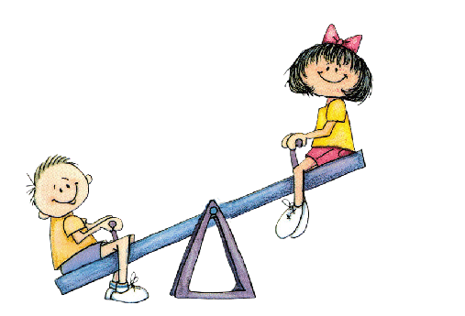
Thư giãn nào!

Slide 13
1
Ông của Việt bị làm sao?
Ông của Việt bị đau chân, bước lên thềm nhà rất khó khăn.
Ông bị đau chân
Nó sưng nó tấy,
Đi phải chống gậy
Khập khiễng, khập khà,
Bước lên thềm nhà
Nhấc chân quá khó.
Notes:
Có nhiều loại sóc khác nhau

Slide 14
2
Khi thấy ông đau, Việt đã làm gì để giúp ông?
Thấy ông nhăn nhó,
Việt chơi ngoài sân
Lon ton lại gần,
Âu yếm, nhanh nhảu:
Ông vịn vai cháu,
Cháu đỡ ông lên.
A. Mang gậy đến cho ông.
B. Để ông vịn vào vai mình rồi đỡ ông lên.
C. Lại gần, hỏi thăm sức khoẻ của ông.
Notes:
Gv có thể tách nhỏ câu hỏi ra để hỏi HS cho dễ hiểu

Slide 15
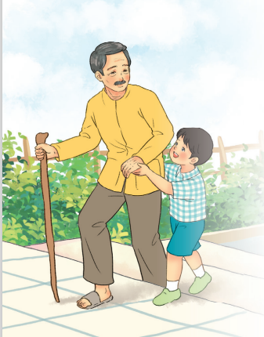
3
Theo em, vì sao Việt tuy bé mà khoẻ?
Việt tuy bé mà khoẻ vì Việt thương ông.
Notes:
GV giải thích kĩ hơn, vì thương ông nên Việt đã có được sức mạnh lớn lao, trở thành đứa bé mạnh mẽ để đỡ ông lên

Slide 16
Học thuộc lòng một khổ thơ em thích
*
THƯƠNG ÔNG
Ông
Nó
Đi
Khập
Bước
Nhấc
Thấy
Việt
Lon
Âu
Ông
Cháu
Ông
Trong
Quẳng
Quên
Ôm
- Hoan
Bé
Vì
(Tú Mỡ)
Ông bị đau chân
Nó sưng nó tấy,
Đi phải chống gậy
Khập khiễng, khập khà,
Bước lên thềm nhà
Nhấc chân quá khó.
Thấy ông nhăn nhó,
Việt chơi ngoài sân
Lon ton lại gần,
Âu yếm, nhanh nhảu:
Ông vịn vai cháu,
Cháu đỡ ông lên.
Ông
Trong
Quẳng
Quên
Ôm
- Hoan
Bé
Vì
(Tú Mỡ)
Ông
Nó
Đi
Khập
Bước
Nhấc
Thấy
Việt
Lon
Âu
Ông
Cháu
Ông bước lên thềm
Trong lòng sung sướng,
Quẳng gậy, cúi xuống
Quên cả đớn đau,
Ôm cháu xoa đầu:
- Hoan hô thằng bé!
Bé thế mà khoẻ
Vì nó thương ông.
(Tú Mỡ)

Slide 17
THƯƠNG ÔNG
Ông bị đau chân
Nó sưng nó tấy,
Đi phải chống gậy
Khập khiễng, khập khà,
Bước lên thềm nhà
Nhấc chân quá khó.
Thấy ông nhăn nhó,
Việt chơi ngoài sân
Lon ton lại gần,
Âu yếm, nhanh nhảu:
Ông vịn vai cháu,
Cháu đỡ ông lên.
Ông bước lên thềm
Trong lòng sung sướng,
Quẳng gậy, cúi xuống
Quên cả đớn đau,
Ôm cháu xoa đầu:
- Hoan hô thằng bé!
Bé thế mà khoẻ
Vì nó thương ông.
(Tú Mỡ)
Notes:
đọc toàn bài

Slide 18



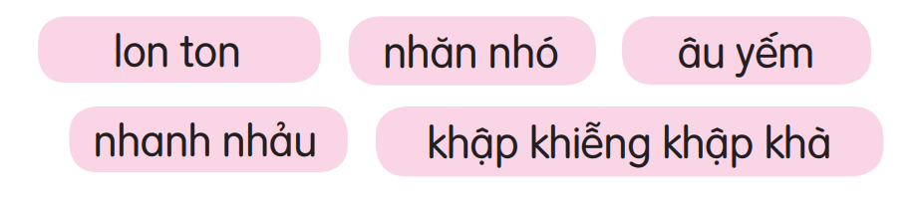
1
Những từ nào dưới đây thể hiện dáng vẻ của Việt?
1
2
3
7
4
Notes:
Click vào các số để ra đáp án

Slide 19
2
Đọc những câu thơ thể hiện lời khen của ông dành cho Việt.
- Hoan hô thằng bé!
Bé thế mà khoẻ
Vì nó thương ông.

Slide 20

Củng cố

Slide 21
Người cháu trong bài thơ vừa học tên là gì?
A. Nam
B. Việt
C. Hà

Slide 22
Câu nào nói lên tính cách của Việt trong bài thơ Thương ông?
A. Việt là bạn nhỏ ham chơi.
B. Việt là đứa cháu hiếu thảo và rất thương ông.
C. Việt rất chăm chỉ.
Notes:
Giáo dục HS kiếm chỗ thả diều an toàn và nên có người lớn chơi cùng.

Slide 23
Trong dòng thơÔng vịn vai cháu,
đâu là từ chỉ hoạt động?
A. vai
C. ông
B. vịn
Notes:
Giáo dục HS kiếm chỗ thả diều an toàn và nên có người lớn chơi cùng.

Slide 24
Dặn dò

